Slide 1


Slide 2



사고 발생 시 국민행동요령 - 폭발
차례 contents
폭발 사고 사례
폭발 사고란?
사고 대비 훈련 방법
폭발사고 대비 및 발생 시 행동요령
폭발사고 발생 시 신고 방법
폭발사고 발생 시 비상 조치
사고수습 및 사후처리 방법

Slide 3
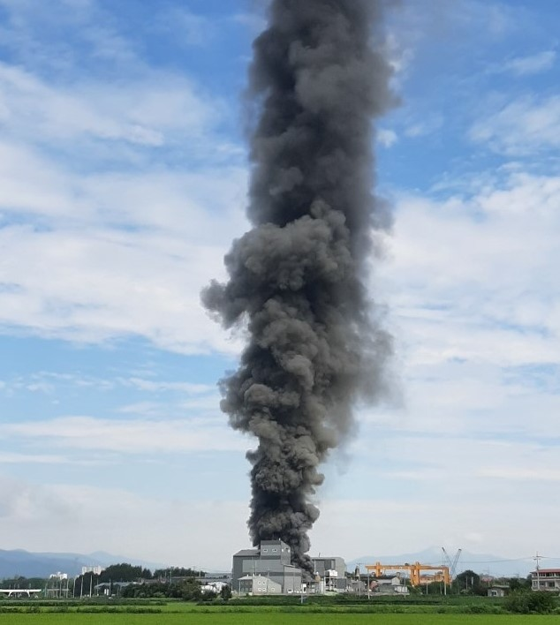
사고 발생 시 국민행동요령 - 폭발
폭발 사고 사례
상주 소재 화학제품 제조 공장에서 헥산 누출에 의한 폭발로 6명 사상

Slide 4
사고 발생 시 국민행동요령 - 폭발
폭발 사고란?
물질의 상태변화(고체, 액체, 기체) 등 물리적 변화에 의한 것 또는 화학반응에 의한 폭발적인 연소현상을 말함
[ 물리적 폭발 ]
증기폭발(감압), 수증기폭발, 전선(도선)폭발, 압력폭발(가압)
[ 화학적 폭발 ]
분해폭발, 분진폭발, 중합폭발, 분해·중합폭발, 산화폭발, 촉매폭발

Slide 5
사고 발생 시 국민행동요령 - 폭발
사고 대비 훈련 방법
사업장 인근 취약시설(요양원, 병원, 학교, 유치원 등)에 대하여 파악 후, 사고발생 시 연락 방법, 대피 방법 등에 대하여 상호 협의하고
소방, 경찰, 지자체 등과 훈련합니다.
사업장 내 근로자 대피 관련 비상집결지를 정하고, 인원 파악 방법 등을 훈련합니다.

Slide 6
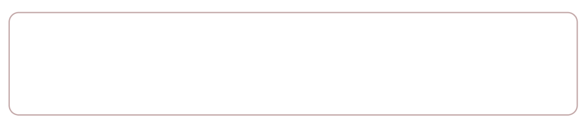
사고 발생 시 국민행동요령 - 폭발
폭발사고 대비 및 발생 시 행동요령
사내 방송 등으로 사고 발생 사실 전파
추가 2차 피해 예방 위해 작업자 및 인근 주민 안전한 장소 대피 유도
안전취약계층(여성, 고령자, 장애인, 외국인)의 작업위치는
동료작업자 등이 항시 파악하여 동료 작업자가 동반하여 대피
사업장 인근 취약시설(요양원, 병원, 학교, 유치원 등)에 비상연락망으로 연락하고 대피를 위해 지자체 등과 협의

Slide 7
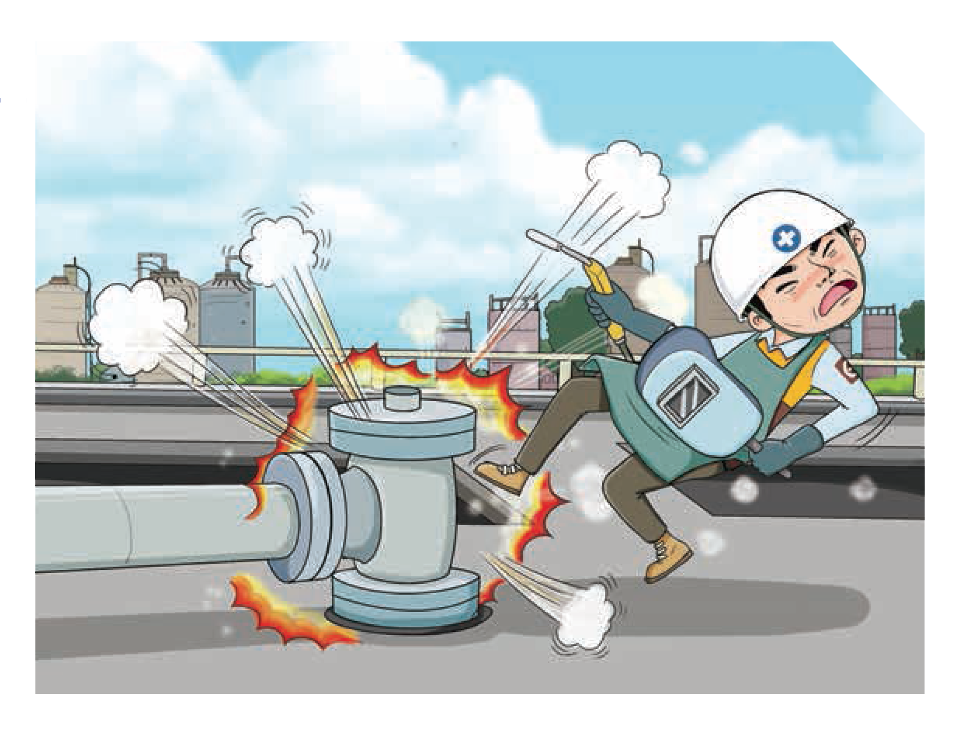
사고 발생 시 국민행동요령 - 폭발
폭발사고 발생 시 신고 방법
사고 발생 시에는 신속히 소방서(119), 경찰서(112), 고용노동(지)청, 관할 지자체 등에 신고
- 언제, 어디서, 무엇이 붕괴 되었는지, 그리고 피해 인원 및 규모는
어느 정도인지 파악 가능한 모든 정보를 자세히 설명

Slide 8
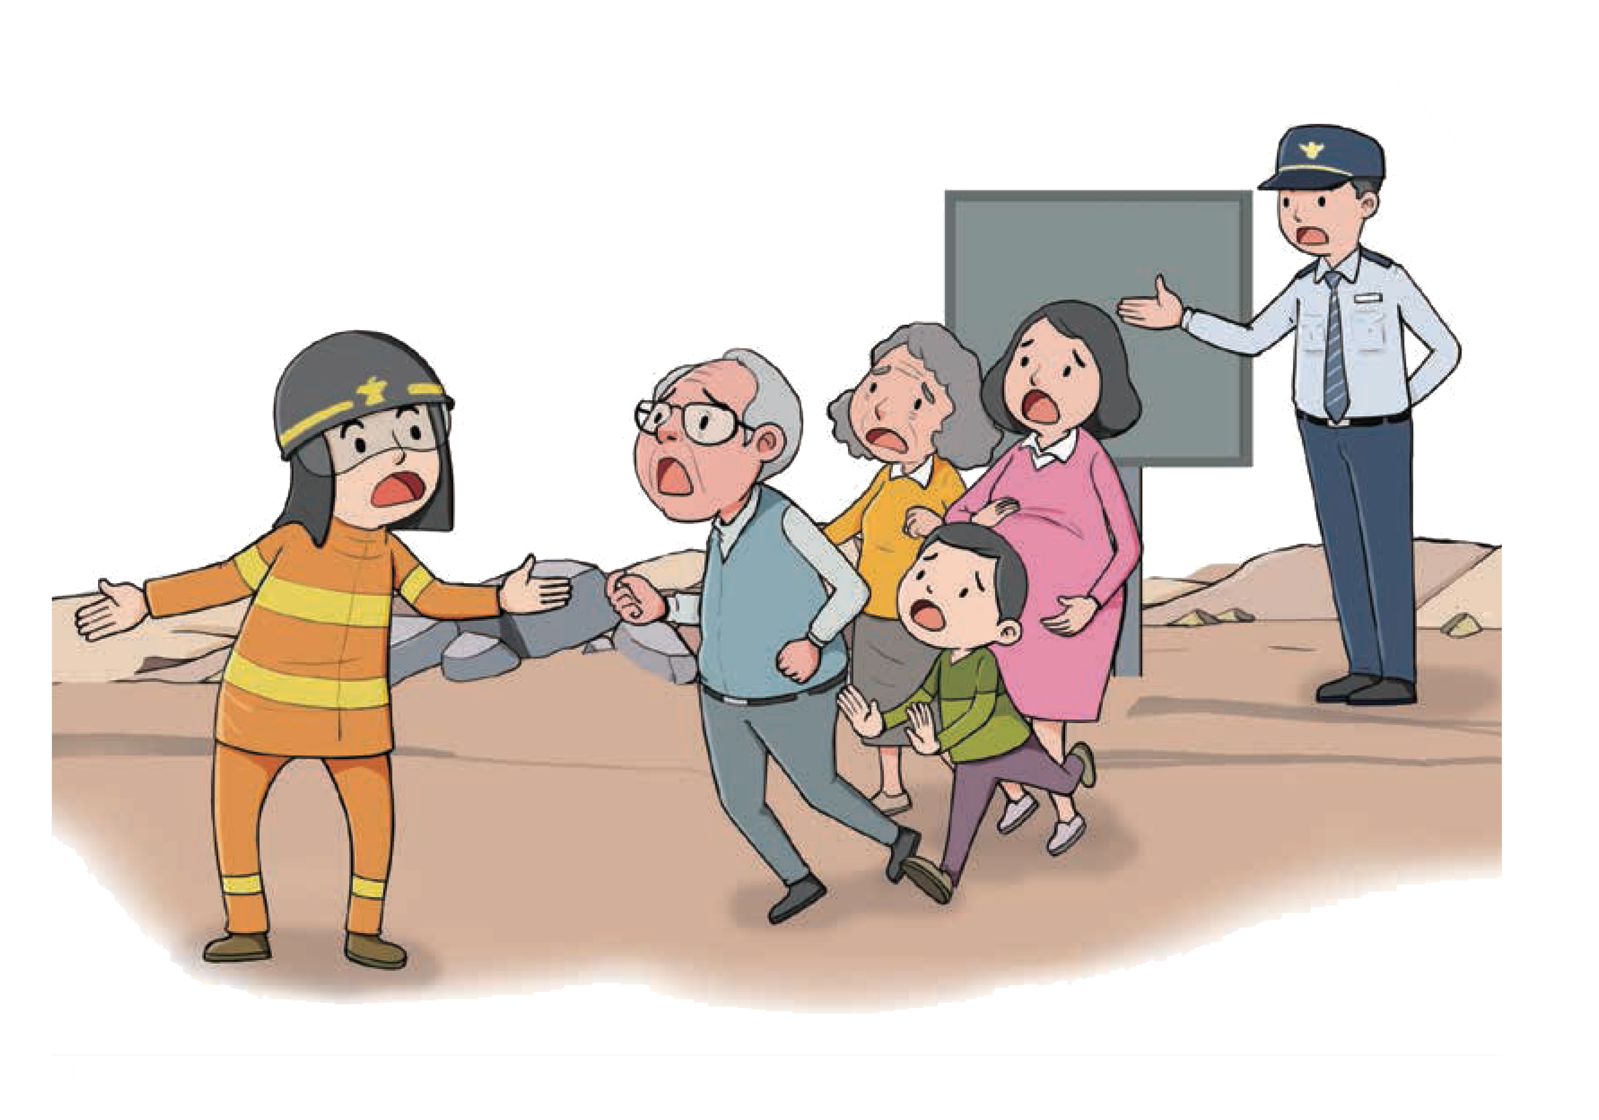
사고 발생 시 국민행동요령 - 폭발
폭발사고 발생 시 비상 조치
가스, 위험물질 공급 밸브류를 닫아 위험원 공급 신속 차단
사고 지역은 수습요원 이외에는 접근을 막고 출입을 통제

Slide 9
사고 발생 시 국민행동요령 - 폭발
사고수습 및 사후처리 방법
현장에 출동한 소방관, 경찰관 등 초동조치 요원의 통제에 적극 협조하고 고용노동청(지청), 안전보건공단의 사고 수습 활동에 적극 협력
사용하고 있는 화학물질의 저장량, 저장 위치, 저장 방법,
물질 특성 등에 대하여 초동 조치 요원에게 상세히 안내
현장에서 사고수습 활동(진행·동참)을 하는 인원은 호흡용보호구 등 적정 보호 장비를 착용하여야 하며, 사고수습 후에는 목욕 등을 실시
사업장 및 인근지역 피해현황 등을 파악하여 근로자 및 지역주민의 건강이상 유무를 확인

